Slide 1
时钟之迹
168
MHz
STM32F407 时钟配置与软件延时
1
STM32F407ZGT6
Keil MDK / STM32CubeMX
ms
HAL 时基周期
HAL_InitTick 配置
01 Set
02 Get
03 Config
04 Delay
01 / 06
Notes:
围绕STM32F407ZGT6，按Set、Get、Config、Delay介绍系统时钟与软件延时，再对照各类时钟的用途。右侧1 ms是HAL默认时基周期。

Slide 2
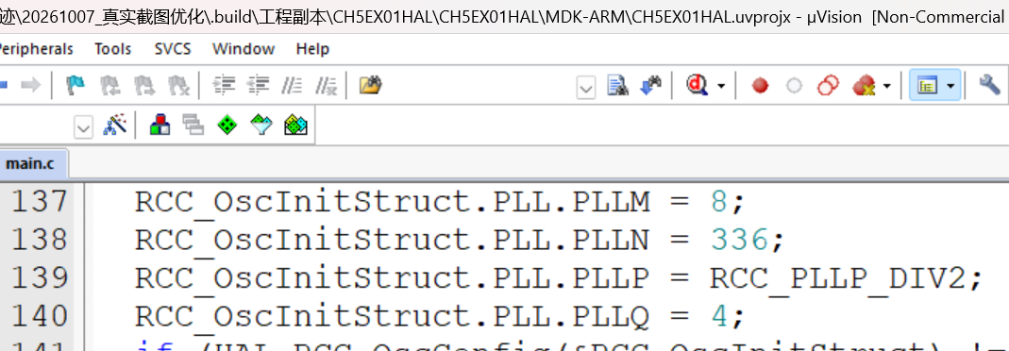
Set
STD
Reset → SystemInit() → SetSysClock() → __main → main()
HAL
Reset → SystemInit（基础配置）→ __main → main()
HAL_Init() → SystemClock_Config()
HAL_RCC_OscConfig() → HAL_RCC_ClockConfig()
fVCO = HSE ÷ M × N
HAL：8 ÷ 8 × 336 = 336 MHz
STD：25 ÷ 25 × 336 = 336 MHz
SYSCLK = 336 ÷ 2 = 168 MHz
PLLQ 支路
原HAL Q=4：84 MHz > 75 MHz
建议Q=7：48 MHz（STD原值）
AHB ÷1：HCLK = 168 MHz
STD改接8 MHz晶振：
APB1 ÷4：42 MHz；APB2 ÷2：84 MHz
HSE_VALUE=8000000, PLL_M=8
168 MHz、2.7–3.6 V：Flash 5 WS，Scale 1
02 / 06
Notes:
标准库的startup_stm32f40xx.s先调用SystemInit，再进入__main和main；SystemInit内部的SetSysClock完成HSE、PLL、总线和Flash配置。HAL的SystemInit主要配置FPU和向量表，main先HAL_Init，再SystemClock_Config，后者分别调用HAL_RCC_OscConfig和HAL_RCC_ClockConfig；原HAL的M/N/P/Q为8/336/2/4，而标准库为25/336/2/7。Q=4使PLL48CLK达到84MHz，高于STM32F407数据手册75MHz上限，Q=7的48MHz仅为修改建议，本次工程源码保持原值；Flash 5WS条件为HCLK=168MHz且供电2.7–3.6V，电源配置Scale1。标准库若连接8MHz实际晶振，须同时令STM32F40_41xxx分支的HSE_VALUE=8000000和PLL_M=8，实际晶振未在板上确认。依据为CH5Ex01STD/UserMain/system_stm32f4xx.c第371、384、401–403、483–520、654–782行及CH5EX01HAL/Core/Src/main.c第70–82、120–163行；官方资料为https://www.st.com/resource/en/datasheet/stm32f407zg.pdf 的表36，以及https://www.st.com/resource/en/reference_manual/rm0090-stm32f405415-stm32f407417-stm32f427437-and-stm32f429439-advanced-armbased-32bit-mcus-stmicroelectronics.pdf 的表11。

Slide 3
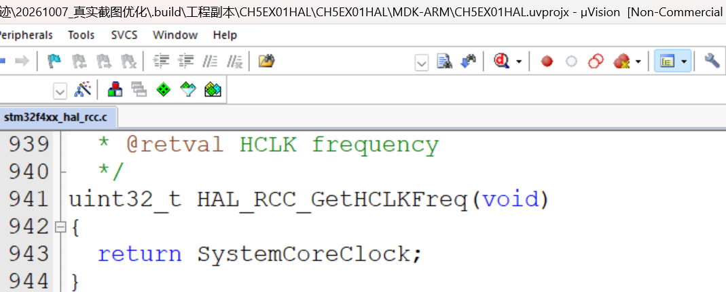
Get
时钟 | STD 结构成员 | HAL 可用读取接口 | MHz（推算）
SYSCLK | SYSCLK_Frequency | HAL_RCC_GetSysClockFreq() | 168
HCLK | HCLK_Frequency | HAL_RCC_GetHCLKFreq() | 168
PCLK1 | PCLK1_Frequency | HAL_RCC_GetPCLK1Freq() | 42
PCLK2 | PCLK2_Frequency | HAL_RCC_GetPCLK2Freq() | 84
RCC_GetClocksFreq(&RCC_Clocks); // Hz
频率信息
寄存器+HSE宏：计算频率
SystemCoreClock：HCLK软件记录
MCO+仪器：硬件实测频率
读源 → 算SYSCLK → 总线分频
改频后，同步HSE宏与软件记录
HAL_GetTick()：返回ms计数
03 / 06
Notes:
RCC_GetClocksFreq在标准库main中被实际调用，四个结构成员分别保存SYSCLK、HCLK、PCLK1和PCLK2；HAL表格列出库提供的可用读取接口，原HAL main未调用这四个查询函数。HAL_RCC_GetSysClockFreq读取SWS和PLLCFGR并结合HSE_VALUE或HSI_VALUE计算，HAL_RCC_GetHCLKFreq直接返回SystemCoreClock，PCLK接口再按APB分频计算，返回单位均为Hz；168/168/42/84MHz为原配置和匹配晶振条件下的推算。HAL_RCC_ClockConfig在本例中通过HAL头文件的8MHz HSE宏同步SystemCoreClock，而系统文件Core/Src/system_stm32f4xx.c的独立默认HSE_VALUE仍为25MHz，uvprojx没有全局HSE_VALUE定义，因此直接调用该编译单元的SystemCoreClockUpdate前必须统一HSE宏，否则该函数会按25MHz反算；标准库系统文件与本例25MHz宏一致。HAL_GetTick返回uwTick的毫秒计数，源代码窗口和软件记录均不是频率实测，实测需要MCO输出及频率计或示波器，本次没有进行。依据为HAL驱动stm32f4xx_hal_rcc.c第885–968行和stm32f4xx_hal.c第323–326行，以及标准库stm32f4xx_rcc.c中RCC_GetClocksFreq实现。

Slide 4
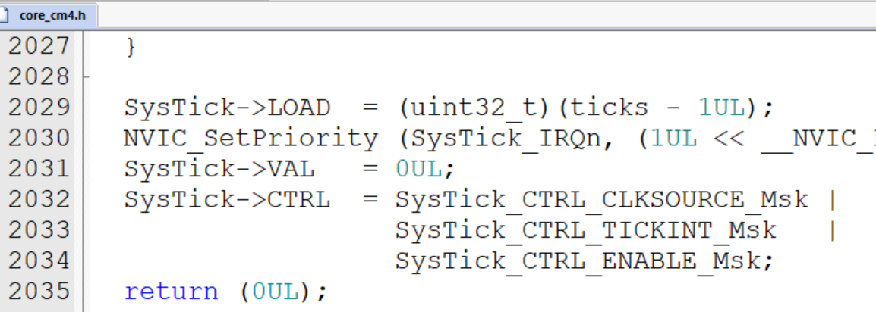
Config
T = (LOAD + 1) / fSysTick = ticks / HCLK
24位递减计数；本例CLKSOURCE=1取HCLK，置0时可取HCLK/8。
HCLK = 168 MHz | STD · 10 ms | HAL · 默认1 ms
ticks | 1 680 000 | 168 000
LOAD = ticks − 1 | 1 679 999 | 167 999
STD
SysTick_Config(
RCC_Clocks.HCLK_Frequency / 100);
HAL_InitTick()
HAL_SYSTICK_Config(
SystemCoreClock /
(1000U / uwTickFreq));
HAL_Init / 换频后重配，uwTickFreq=1
校验24位范围 → LOAD=ticks−1 → VAL=0 → 使能时钟/中断 → 周期重装
04 / 06
Notes:
CMSIS的SysTick_Config检查ticks减1能否装入24位LOAD，随后写LOAD=ticks−1、清VAL并设置CLKSOURCE、TICKINT和ENABLE，故本例实际C代码使用HCLK计数。标准库main调用SysTick_Config(RCC_Clocks.HCLK_Frequency/100)，在HCLK=168MHz下每次滴答为10ms，ticks=1680000、LOAD=1679999；HAL默认uwTickFreq=1，HAL_InitTick调用HAL_SYSTICK_Config(SystemCoreClock/(1000U/uwTickFreq))，默认周期1ms、LOAD=167999。HAL_Init第一次配置时基，HAL_RCC_ClockConfig换频并更新SystemCoreClock后再次调用HAL_InitTick；原ioc保存的RCC.Cortex_Div=HCLK_DIV8和21MHz配置标签与实际C调用链不同，正文以实际编译源码为准，没有用CubeMX树代替CMSIS实现。依据为标准库Usermain.c第48–49行、HAL stm32f4xx_hal.c第253–274行、stm32f4xx_hal_cortex.c的HAL_SYSTICK_Config，以及HAL Drivers/CMSIS/Include/core_cm4.h第2022–2035行；Arm官方说明见https://arm-software.github.io/CMSIS_5/Core/html/groupSysTickgr.html 。

Slide 5
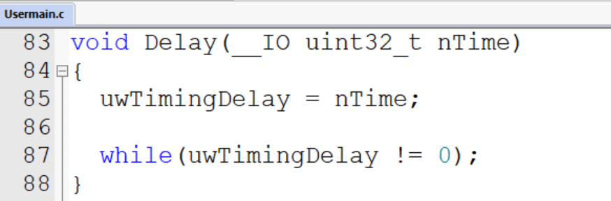
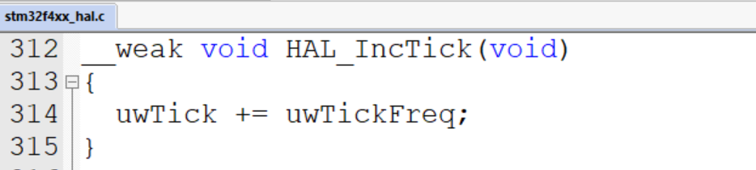
Delay
STD · Delay(10) ≈100 ms
HAL · HAL_Delay(1000) ≈1 s
static __IO uint32_t uwTimingDelay;
start=HAL_GetTick(); wait=Delay;
uwTimingDelay = n;
if (wait<HAL_MAX_DELAY)
while (uwTimingDelay != 0);
wait += uwTickFreq;
// __IO = volatile
while (HAL_GetTick()-start<wait);
10 ms中断：TimingDelay_Decrement非零减1
1 ms中断：HAL_IncTick累加uwTick
是
否
是
否
赋值n
计数≠0？
返回
记下起点
差值<wait?
返回
主循环阻塞；计数由中断推进，屏蔽中断会停等。两者均非精密定时。
05 / 06
Notes:
标准库的共享变量确实声明为static IO uint32_t uwTimingDelay，IO为volatile；Delay写入滴答数后忙等，而SysTick_Handler调用TimingDelay_Decrement使非零计数每10ms减1，因此Delay(10)约100ms，源码中的毫秒参数注释不能取代真实时基。HAL_Delay记录无符号起点计数，将wait加上uwTickFreq以保证最小等待，再循环判断无符号差值；SysTick_Handler调用HAL_IncTick，每1ms按uwTickFreq向uwTick累加，HAL_GetTick读取它，所以HAL_Delay(1000)约1s并可能因滴答边界和中断延迟稍有变化。流程图中的“是”分支回到条件判断，“否”分支返回，两种实现均阻塞主循环，关中断或在无法被SysTick抢占的中断中调用可导致持续等待，精密波形应由硬件TIM/PWM承担。依据为标准库Usermain.c第20、83–101行及stm32f4xx_it.c第142–145行，HAL stm32f4xx_hal.c第312–326、389–403行和stm32f4xx_it.c第184–189行。

Slide 6
各时钟原理与应用
时钟 | 原理与应用
HSI 16 MHz | 内部RC；复位启动、故障后备
HSE | 外部晶振/时钟；PLL基准
PLL | 先分频再倍频；合成高速时钟
SYSCLK | 选HSI/HSE/PLL；系统主时钟
HCLK / PCLK | 总线分频；CPU、AHB/APB外设
LSE 32.768 kHz | 外部低速晶振；RTC日历
LSI ≈32 kHz | 内部低速RC；IWDG、RTC备用
SysTick | 24位递减；软件节拍、阻塞延时
TIM / PWM | APB÷1时TIM=PCLK；其余2×PCLK 硬件定时/PWM；本例84/168 MHz
外设门控 | RCC使能位；外设访问及节能
STD · Delay(10)
每轮约100 ms
每5轮翻转：间隔约500 ms
完整亮灭周期：约1 s
HAL · HAL_Delay(1000)
每轮、翻转间隔约1 s
完整亮灭周期：约2 s
Index 回卷
uint16_t; Index%5==0 时翻转
65535
0
两者均满足%5==0
__HAL_RCC_GPIOE_CLK_ENABLE();
连续两轮翻转，间隔约100 ms
06 / 06
Notes:
表格说明STM32F407各时钟的原理及常见用途，并不表示本例启用了全部时钟或外设；对于STM32F407，APB分频为1时TIMCLK=PCLK，否则TIMCLK=2×PCLK，所以本例APB1和APB2定时器时钟分别为84MHz和168MHz。标准库每轮Delay(10)约100ms，Index每5轮满足一次取余条件，通常LED翻转间隔约500ms，完整亮灭周期约1s；HAL每轮HAL_Delay(1000)后翻转，间隔约1s，完整周期约2s，这些均为源码推算，未做板上波形或频率测量。Index为uint16_t，递增超过65535后回到0；65535与0均能被5整除，因此回卷处连续两轮满足翻转条件，相邻翻转约100ms，此处不能继续套用每次均500ms的结论。依据为标准库Usermain.c第24、61–74行和HAL main.c第97–113行；ST官方时钟说明为RM0090第7.2节，第218页，资料地址https://www.st.com/resource/en/reference_manual/rm0090-stm32f405415-stm32f407417-stm32f427437-and-stm32f429439-advanced-armbased-32bit-mcus-stmicroelectronics.pdf 。

